Slide 1
Bài 45
LUYỆN TẬP CHUNG
Tiết 2: Luyện tập
(trang 28)

Slide 2
Yêu cầu cần đạt
1
Thực hiện được phép nhân, phép chia.
2
Giải bài toán có lời văn liên quan đến phép chia.

Slide 3
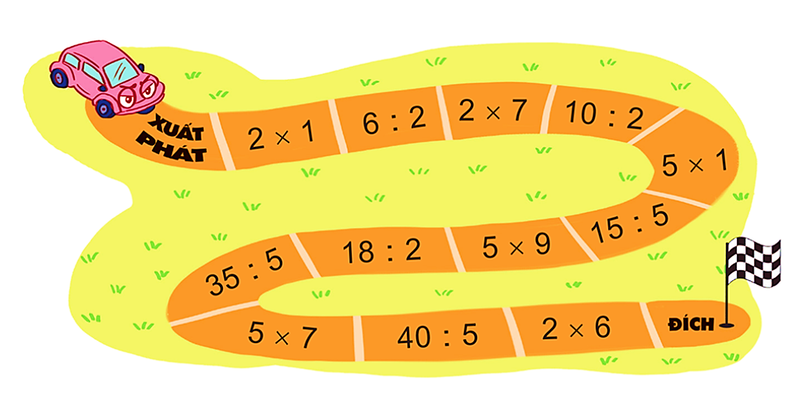
1
Tính nhẩm.
26
14
26
26
5
3
26
2
26
5
26
26
3
26
45
6
26
7
26
26
26
12
35
8
Củng cố bảng nhân và bảng chia đã học

Slide 4
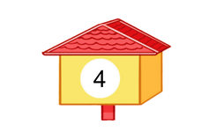
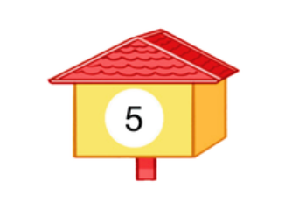
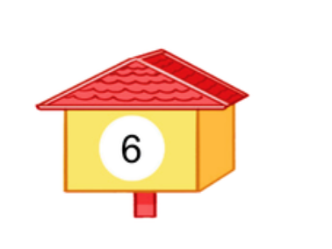
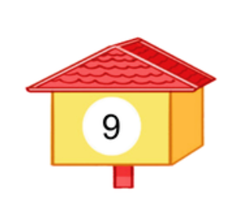
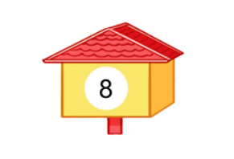
2
Tìm chuồng cho chim bồ câu.

Slide 5
3
Có 35 bạn tham gia đi cắm trại. Cô giáo chia đều các bạn thành 5 nhóm. Hỏi mỗi nhóm có bao nhiêu bạn?
Tóm tắt
Bài giải
5 nhóm: 35 bạn
Mỗi nhóm có số bạn là:
1 nhóm: ..... bạn?
35 : 5 = 7 (bạn)
Đáp số: 7 bạn

Slide 6
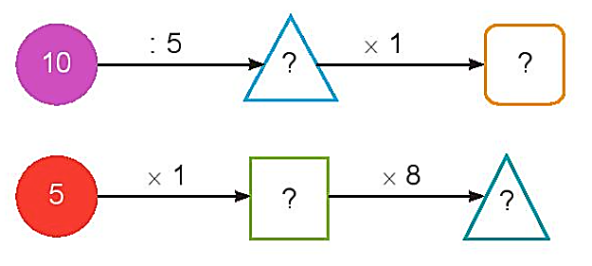
4
Số
?
a)
2
2
b)
5
40
Thực hiện phép tính theo thứ tự từ trái sang phải

Slide 7
Yêu cầu cần đạt
1
Thực hiện được phép nhân, phép chia.
2
Giải bài toán có lời văn liên quan đến phép chia.

Slide 8
ĐỊNH HƯỚNG HỌC TẬP
- Ôn tập các phép tính liên quan đến bảng nhân, bảng chia đã học.
Chuẩn bị bài sau: Bài 45: Luyện tập chung
(Tiết 3).

Slide 9
Tạm biệt và hẹn gặp lại
các con vào những tiết học sau!

